Slide 1
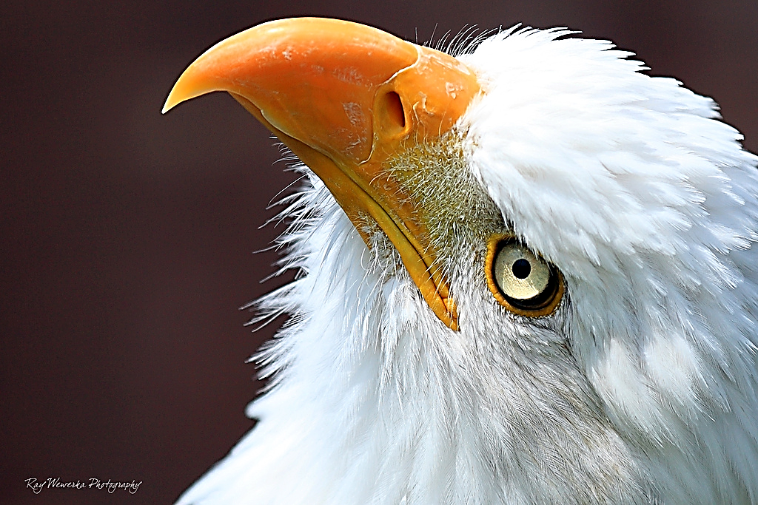
V I G I L A N T E S. A.

Slide 2
SUBE a LA ATALAYA y VIGÍLATE

Slide 3
SE APRENDE A SER LIBRE OBEDECIENDO

Slide 4
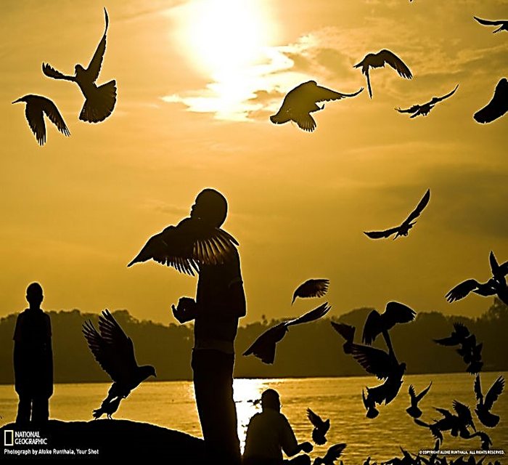
CUANDO PELIGREN EL ORDEN Y LA PAZ, VIGILA TU COMPOR - TAMIENTO

Slide 5
SER PERMISIVO es DAÑAR a los DEMÁS

Slide 6
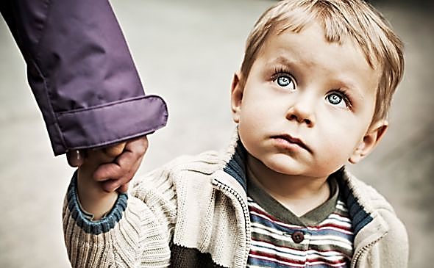
Al corregir ten claro el objetivo

Slide 7
NO SE PUEDE ADUCAR “DE PUNTILLAS…”

Slide 8
No te desautorizarás si tú das testimonio

Slide 9
ATISBA los PROBLEMAS EVITÁNDOLOS

Slide 10
No puedes andar sin cuidar tus pasos…

Slide 11
SI QUIERES APRENDER RESPETA LAS NORMAS ESTABLECIDAS

Slide 12
Cuanto aprendas, ten ojo avizador

Slide 13
¿Cómo vas a exigir si tú no eres disciplinado?

Slide 14
2 HERRAMIENTAS CLARAS:
EXIGENCIA
TERNURA

Slide 15
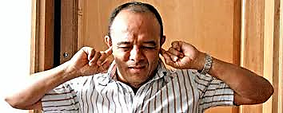
Todo ruido aturde y vacía el alma

Slide 16
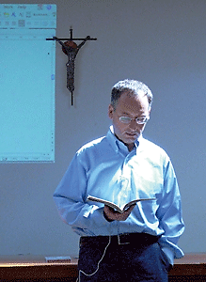
TU TESTIMONIO
ES MOTIVACIÓN

Slide 17
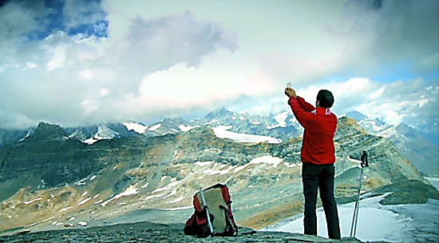
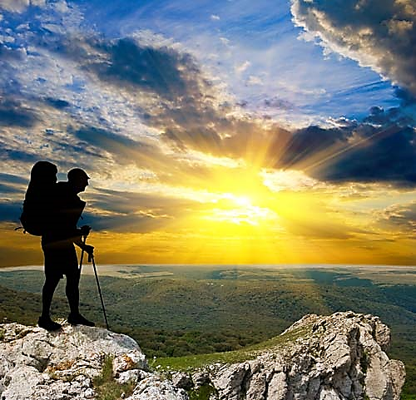
Lo que sientas interiormente serás

Slide 18
Que tus buenos hábitos no adormezcan

Slide 19
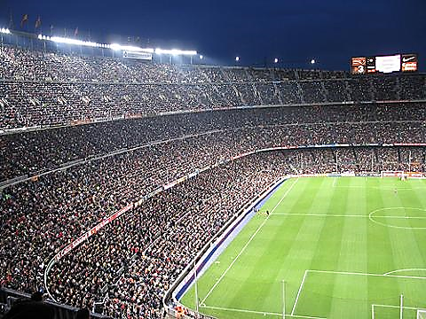
Corre por el estadio de la vida repasando conductas
MEJORAR CONDUCTAS

Slide 20
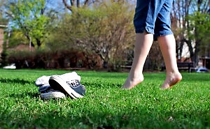
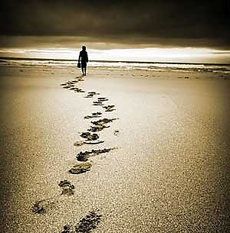
Siempre que pienses, los pasos serán más seguros

Slide 21
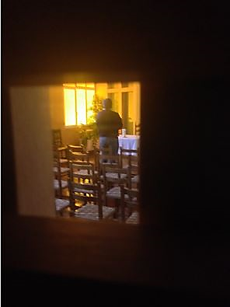
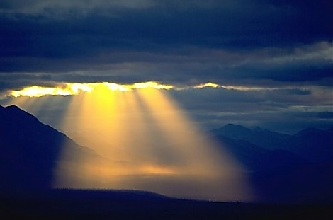
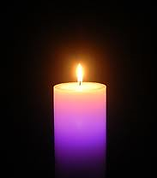
Ten disciplina interior, te salvaguardará

Slide 22
DEBES VELAR POR LOS VALORES MORALES

Slide 23
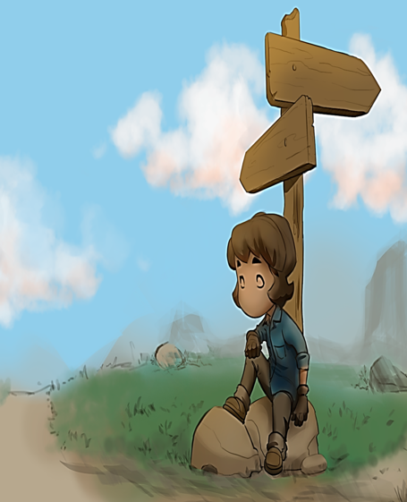
NO ANDES DIVIDIDO, ¡ABRE los OJOS!
?
PAZ

Slide 24
Los halagos, con frecuencia, hacen daño

Slide 25
Precisas principios para no claudicar

Slide 26
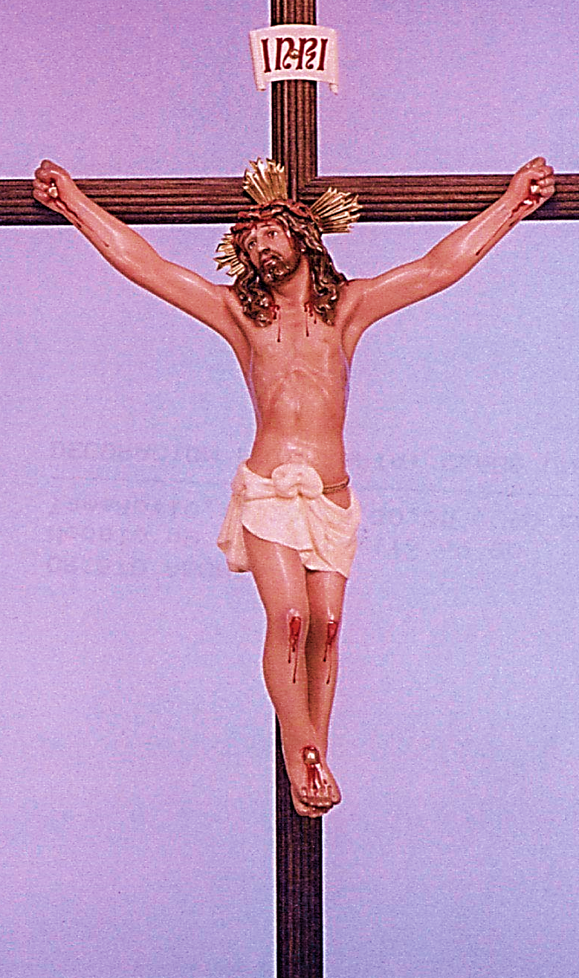
Forma tu mente y alma para aceptar lo razonable

Slide 27
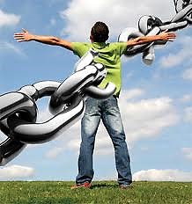
Nadie te reprenderá si eres fiel y vigilante

Slide 28
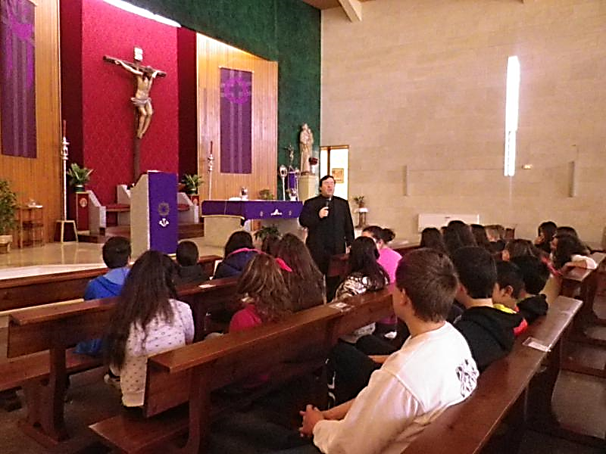
No bajes la guardia, que tu comporta- miento sea siempre correcto

Slide 29
Tras el arte contemplarás la fuerza y el vigor

Slide 30
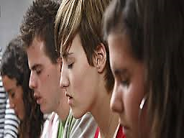
LOS QUE TE RODEAN AGRADECEN TU TESTIMONIO
José Soler Mataix

